Slide 1


Fully connected 1 Dense (ReLU)
Fully connected 2 Dense (ReLU)
1024
1024
7
48
48
48
24
24
24
24
12
12
12
12
0.5
0.2
0.2
0.5
128
128
4608
64
64
64
64
Conv 4
Conv 5
Pooling 3
Flatten
Fully connected 3 Dense (Softmax)
Conv 2
Conv 3
Dropout 3
Dropout 4
Pooling 2
Conv 1
Dropout 2
Conv 0
Pooling 1
Dropout 1

Slide 2
Fully connected 1 Dense (ReLU)
Fully connected 2 Dense (ReLU)
Fully connected 3 Dense (ReLU)
512
256
128
7
48
48
48
24
24
24
24
12
12
12
12
6
6
6
6
3
2048
0.5
0.5
0.5
0.5
0.2
0.2
0.2
512
512
64
64
128
128
256
256
Flatten
Dropout 5
Dropout 6
Dropout 7
Fully connected 4 Dense (SoftMax)
Conv 2
Conv 5
Conv 7
Conv 1
Conv 3
Conv 4
Conv 6
Conv 0
Pooling 1
Pooling 2
Pooling 3
Pooling 4
Dropout 1
Dropout 2
Dropout 3
Dropout 4

Slide 3
Fully connected 3 Dense (ReLU)
Fully connected 2 Dense (ReLU)
Fully connected 3 Dense (ReLU)
Fully connected 1 Dense (ReLU)
Fully connected 2 Dense (ReLU)
Fully connected 1 Dense (ReLU)
512
512
256
256
128
128
7
7
48
48
24
48
24
48
48
48
24
24
24
24
12
24
12
24
12
12
12
12
6
12
6
12
6
6
6
6
6
6
3
3
2048
2048
0.5
0.5
0.5
0.5
0.5
0.5
0.5
0.2
0.5
0.2
0.2
0.2
0.2
512
512
256
256
256
64
256
64
128
64
128
64
128
128
Flatten
Flatten
Fully connected 4 Dense (SoftMax)
Dropout 5
Fully connected 4 Dense (SoftMax)
Dropout 5
Dropout 6
Dropout 6
Dropout 7
Dropout 7
Conv 7
Conv 2
Conv 7
Conv 2
Conv 5
Conv 3
Conv 5
Conv 3
Conv 6
Conv 1
Conv 6
Conv 1
Conv 4
Conv 0
Conv 4
Conv 0
Pooling 4
Pooling 3
Pooling 4
Pooling 2
Pooling 3
Pooling 1
Pooling 2
Pooling 1
Dropout 4
Dropout 3
Dropout 4
Dropout 1
Dropout 3
Dropout 1
Dropout 2
Dropout 2

Slide 4
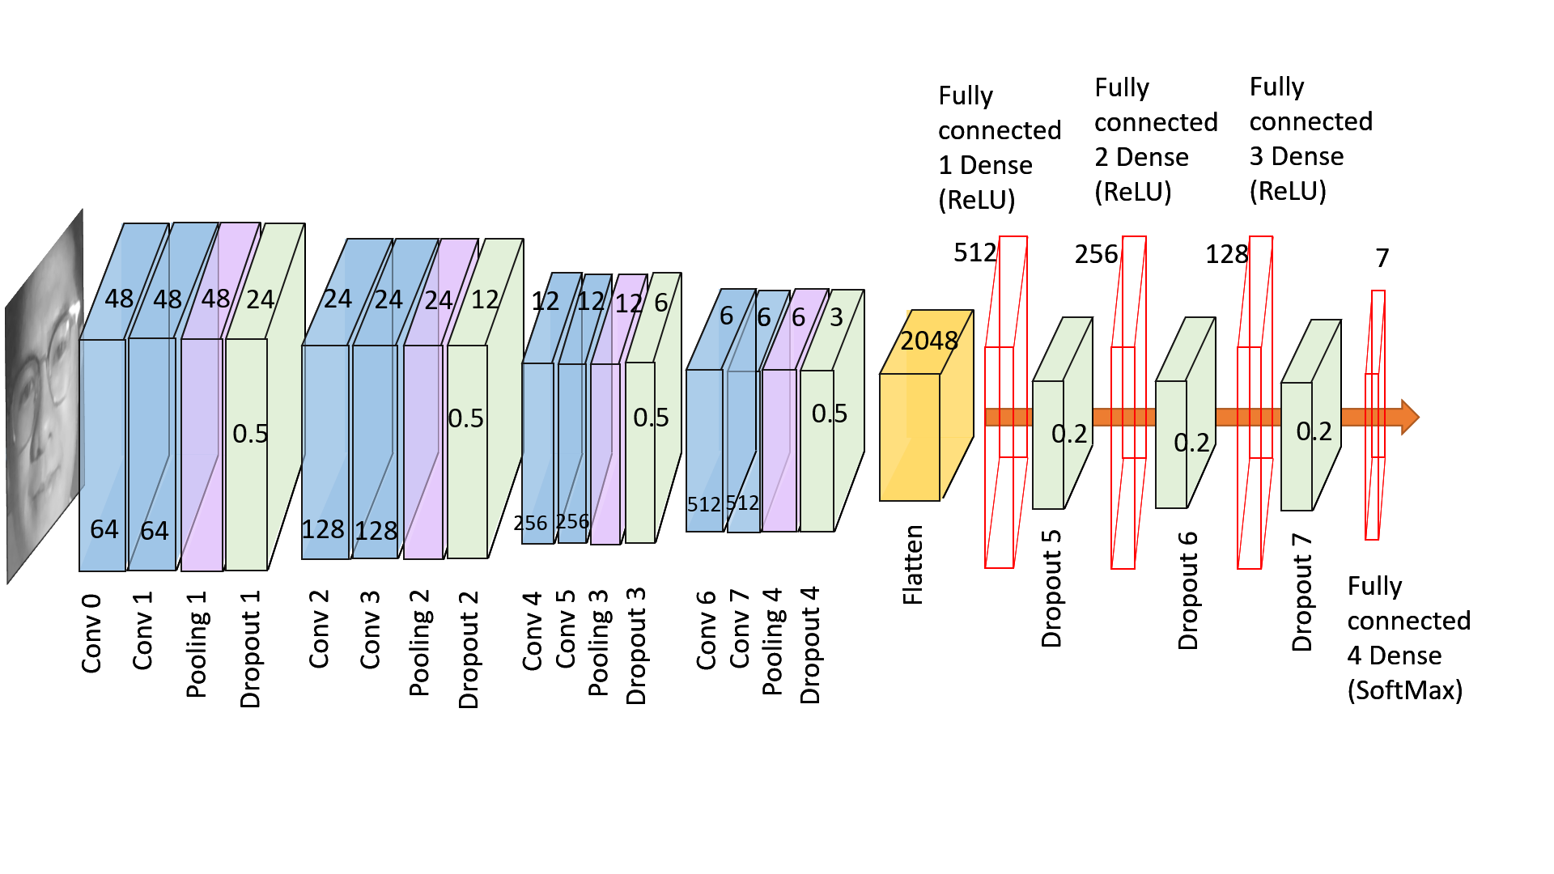

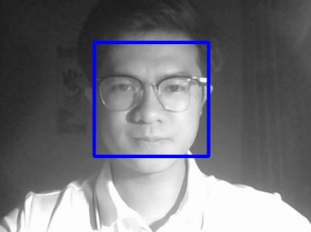
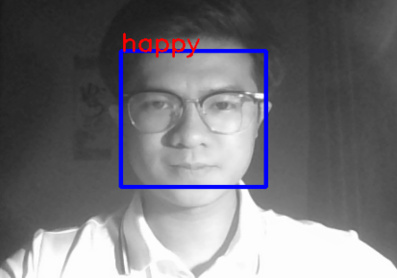
Ảnh đầu vào
Phát hiện khuôn mặt
Tiền xử lý ảnh
Nhận dạng cảm xúc
Ảnh kết quả

Slide 6
Feature maps
Fully Connected
Feature maps
Feature maps
Đầu vào
Đầu ra
Lấy mẫu
Tích chập
Lấy mẫu
Kế nối đầy đủ
Tích chập

Slide 7
Lớp đầu ra
Lớp đầu vào
Lớp ẩn 1
Lớp ẩn 2

Slide 8
Đầu vào
Độ lệch
Trọng số
b
x1
w1
Đầu ra
w2
∑
z
f
x2
y
wn
Hàm tổng hợp
Hàm kích hoạt
xn

Slide 9
Bộ lọc tích chập
-1 | 0 | 1
-2 | 0 | 2
-1 | 0 | 1
0 | 0 | 0 | 0 | 0 | 0 | 0 | 0
0 | 9 | 0 | 4 | 7 | 2 | 9 | 0
0 | 8 | 8 | 9 | 5 | 7 | 9 | 0
0 | 10 | 4 | 0 | 10 | 5 | 9 | 0
0 | 6 | 10 | 3 | 5 | 3 | 2 | 0
0 | 2 | 3 | 2 | 0 | 9 | 6 | 0
0 | 6 | 0 | 9 | 9 | 3 | 5 | 0
0 | 9 | 1 | 10 | 10 | 5 | 6 | 0
0 | 2 | 5 | 2 | 5 | 3 | 9 | 0
0 | 8 | 1 | 7 | 4 | 5 | 2 | 0
0 | 10 | 10 | 9 | 1 | 1 | 1 | 0
0 | 0 | 0 | 0 | 0 | 0 | 0 | 0
8 | -9 | 11 | -6 | 8 | -11 | -27 | 0
20 | -13 | 7 | -1 | 9 | -21 | -36 | 0
26 | -22 | 4 | 8 | -1 | -20 | -29 | 0
27 | -16 | -7 | 12 | -1 | -20 | -19 | 0
16 | 0 | -2 | 8 | 5 | -24 | -19 | 0
4 | 7 | 24 | -10 | -6 | -20 | -22 | 0
7 | 5 | 27 | -15 | -8 | -16 | -26 | 0
12 | 0 | 12 | -5 | 2 | -16 | -26 | 0
17 | -3 | -3 | -11 | 0 | -14 | -14 | 0
21 | -3 | -15 | -18 | -2 | -7 | -4 | 0
10 | -1 | -9 | -8 | 0 | -1 | -1 | 0
0 | 0 | 0 | 0 | 0 | 0 | 0 | 0
Giá trị các điểm ảnh đầu vào
Giá trị các điểm ảnh đầu ra

Slide 10
45 | 32 | 26 | 38
43 | 47 | 29 | 100
59 | 85 | 43 | 45
92 | 2 | 52 | 97
41 | 48
59 | 59
47 | 100
92 | 97
Tổng hợp theo giá trị trung bình
Tổng hợp theo giá trị lớn nhất

